Slide 1
Анализ больших данных
“Язык программирования python”
2022

Slide 2
История python
Гвидо Ван Россум
Интерпретируемый язык
Открытый код

Slide 3
Почему python популярен
Большое сообщество
Большое количество библиотек
Простота
Машинное обучение
https://stackoverflow.blog/2017/09/06/incredible-growth-python/

Slide 4
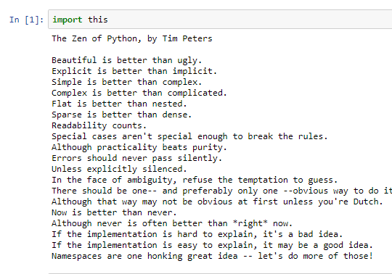
Дзэн Python

Slide 5
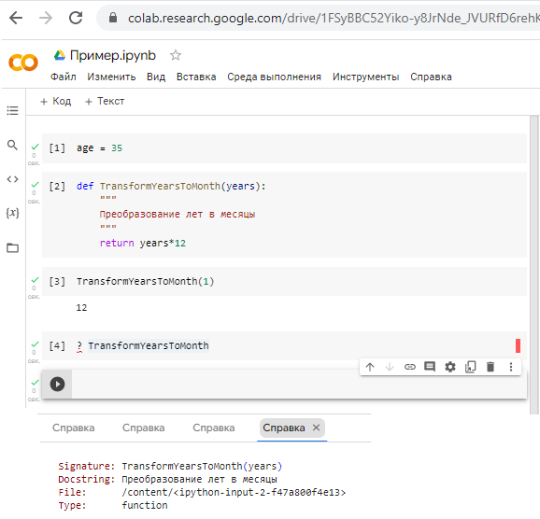
PEP8
Пробелы слева и справа от «=»
Четыре пробела для отделения тела функции или цикла
Именование переменных и функций
Комментирование
https://pythonworld.ru/osnovy/pep-8-rukovodstvo-po-napisaniyu-koda-na-python.html

Slide 6
Источники
Python
  Python.org, Anaconda
  Google colab
Специализированные библиотеки
  Numpy
  Pandas
  Matplotlib
Машинное обучение
  Sklearn
  Tensorflow

Slide 7
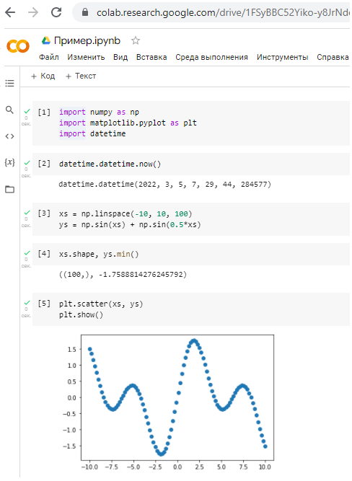
Google colab
https://colab.research.google.com
Не надо ничего устанавливать, доступ через браузер
Jupyter ноутбук
Наглядность
Операции с данными
Графики

Slide 8
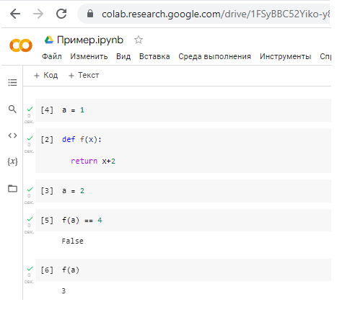
Порядок интерпретации
Интерпретатор выполняет последовательно строки в скрипте или ячейки в ноутбуке
Важно следить за порядком выполнения ячеек

Slide 9
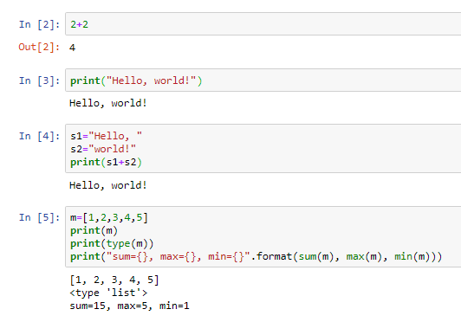
Основные структуры данных
Gjxt

Slide 10
Как называть переменные
snake_case (хорошо)
CamelCase (нехорошо)

Slide 11
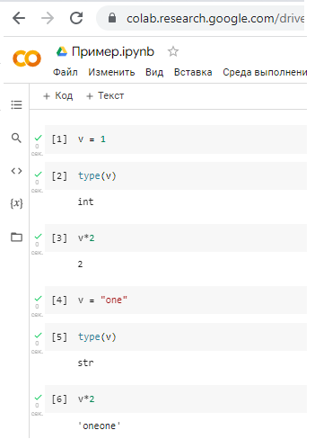
Динамическая типизация
В python все объект
Можно менять тип объекта и его методы и свойства «на лету»

Slide 12

Числа

Slide 13
Операции с числами

Slide 14
Логический тип
True и False
assert

Slide 15
В python все - объекты

Slide 16
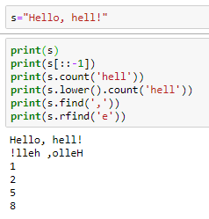
Строки

Slide 17
Списки
Списки
Кортежи (не изменяются)

Slide 18
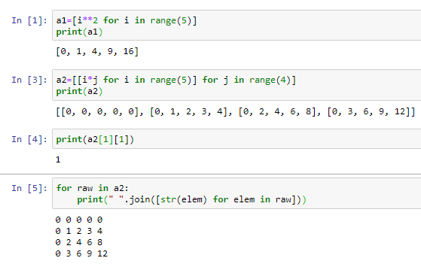
Многомерные массивы (вложенные списки)

Slide 19
Множества

Slide 20
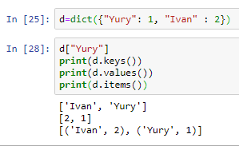
Словарь

Slide 21
Словарь collections.Counter

Slide 22
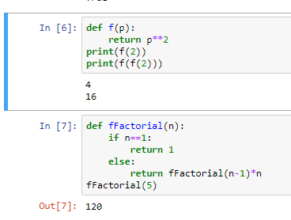
Функции

Slide 23
Лямбда-функция

Slide 24
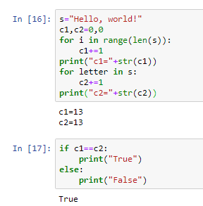
Условный оператор

Slide 25
Цикл for

Slide 26
Цикл while

Slide 27
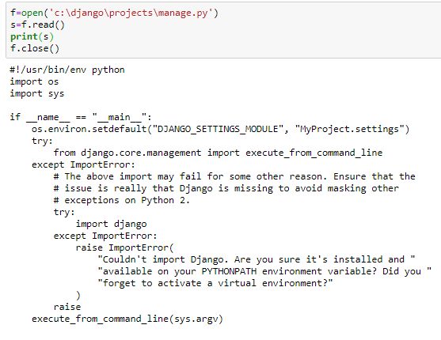
Работа с файлами

Slide 28
Импорт библиотек
Import math

Slide 29
Что еще почитать
ф

Slide 30

Спасибо за внимание
Дорогие друзья, если Вам интересна тема
машинного обучения, присоединяйтесь к командам
Исследовательского центра ООО «Сайберлимфа» или
УрФУ, в которых я занимаюсь вопросами применения ML
для различных производственных задач, в том числе для
Информационной безопасности.
С уважением,
Чернышов Юрий
+7 912 22 39102
ychernyshov@ussc.ru
@ychernyshov

